Slide 1

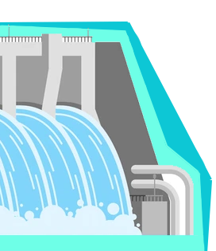
Возможности топливно-энергетического комплекса
Мурманской области
17 октября 2025 года
#насевережить

Slide 2
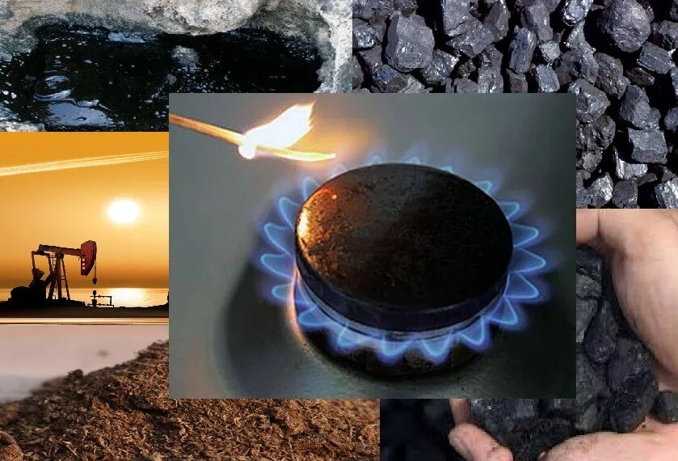
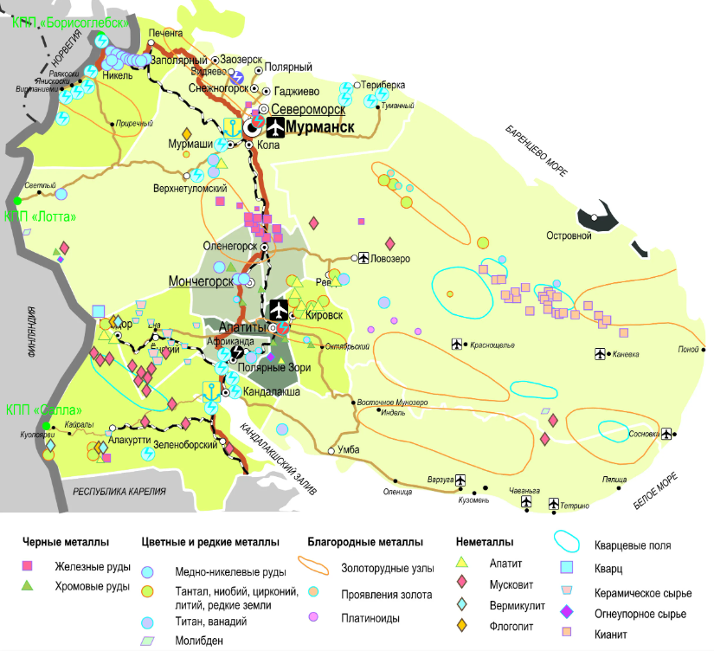


Возможности топливно-энергетического комплекса
Мурманской области
?

Slide 3
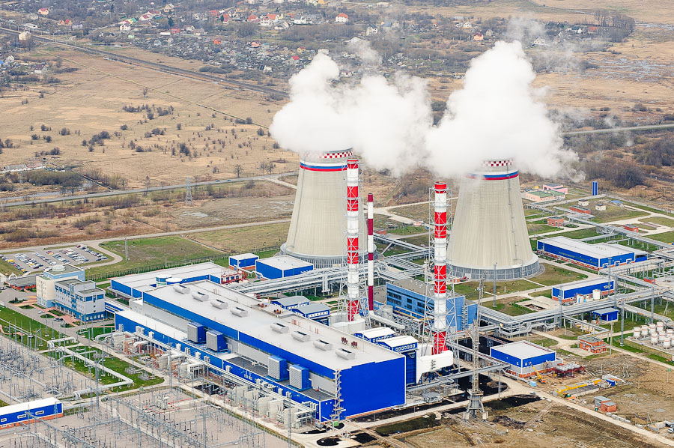
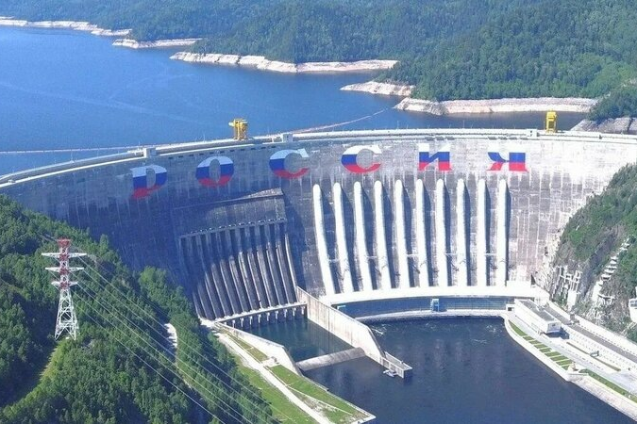
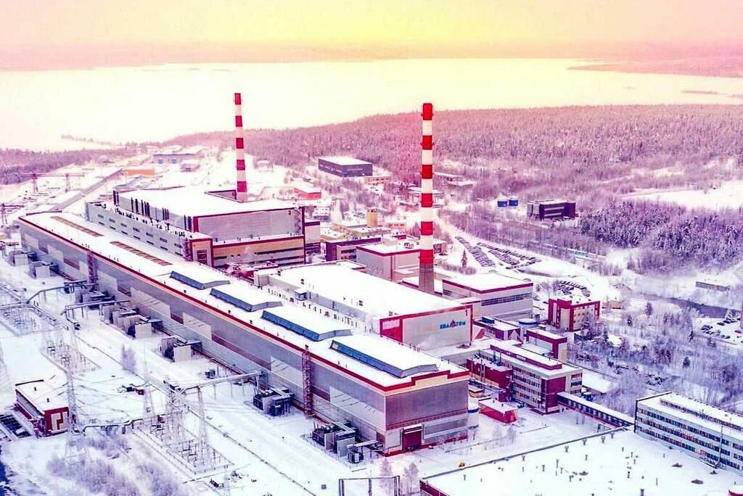
Возможности топливно-энергетического комплекса
Мурманской области
ТЭС
(Тепловая Электростанция)
?
ГЭС
(Гидроэлектростанция)
АЭС
(Атомная Электростанция)

Slide 4
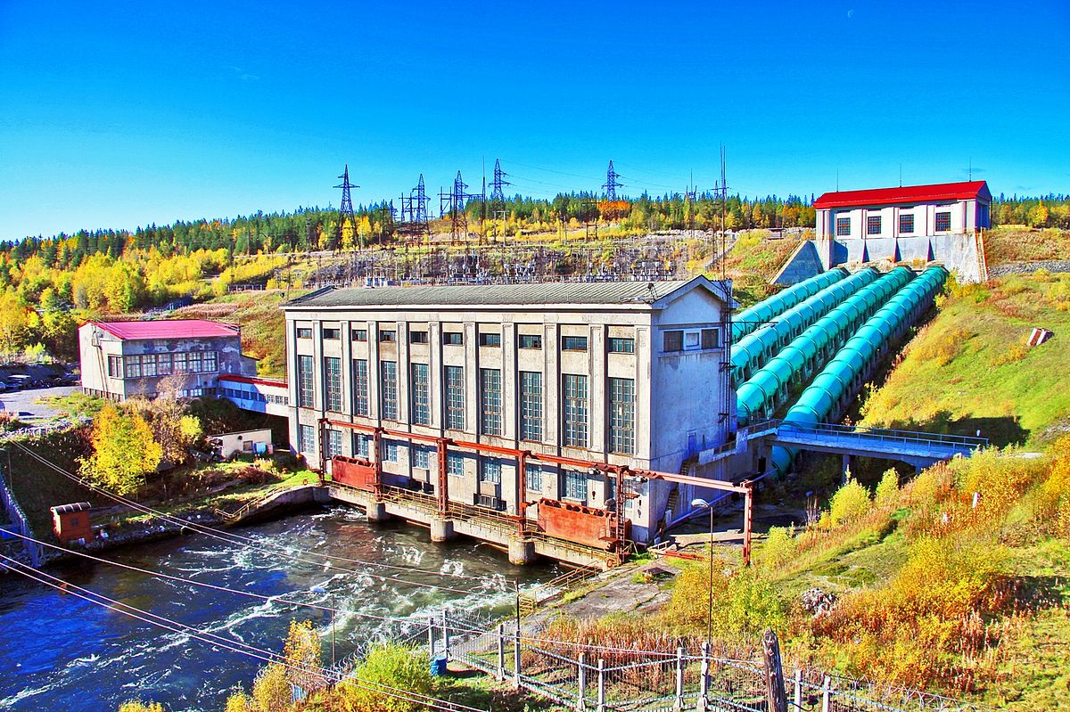
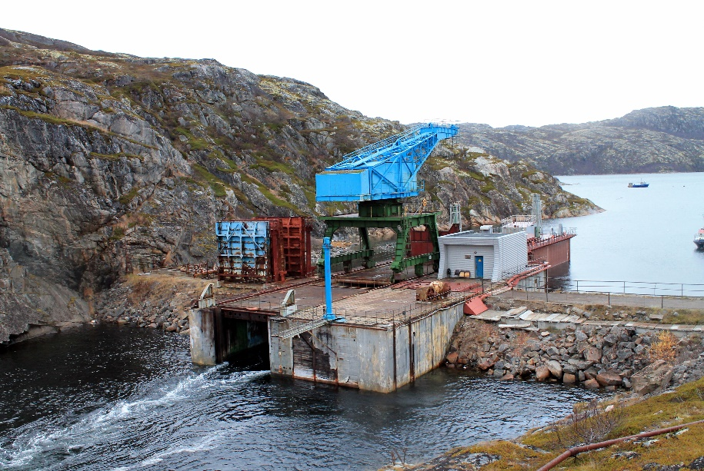
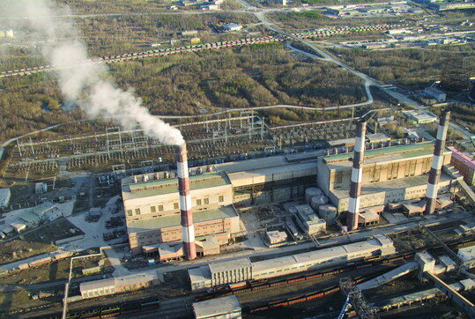
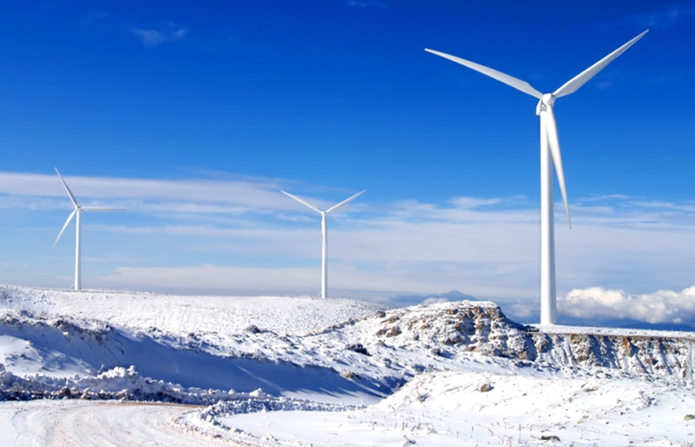
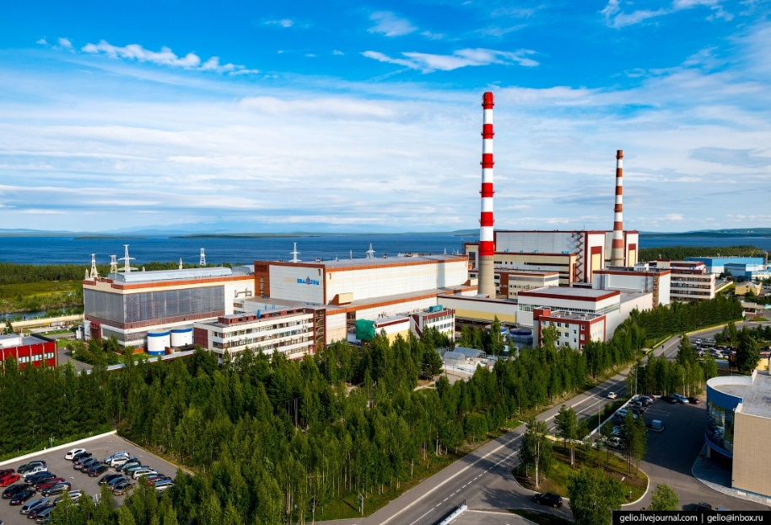
Возможности топливно-энергетического комплекса
Мурманской области
17 гидроэлектростанций
(ГЭС)
Кислогубская приливная
электростанция (ПЭС)
Энергосистема Мурманской области
2 тепловые электростанции
(ТЭС)
Кольская
ветроэлектростанция (ВЭС)
Кольская атомная электростанция (АЭС)

Slide 5
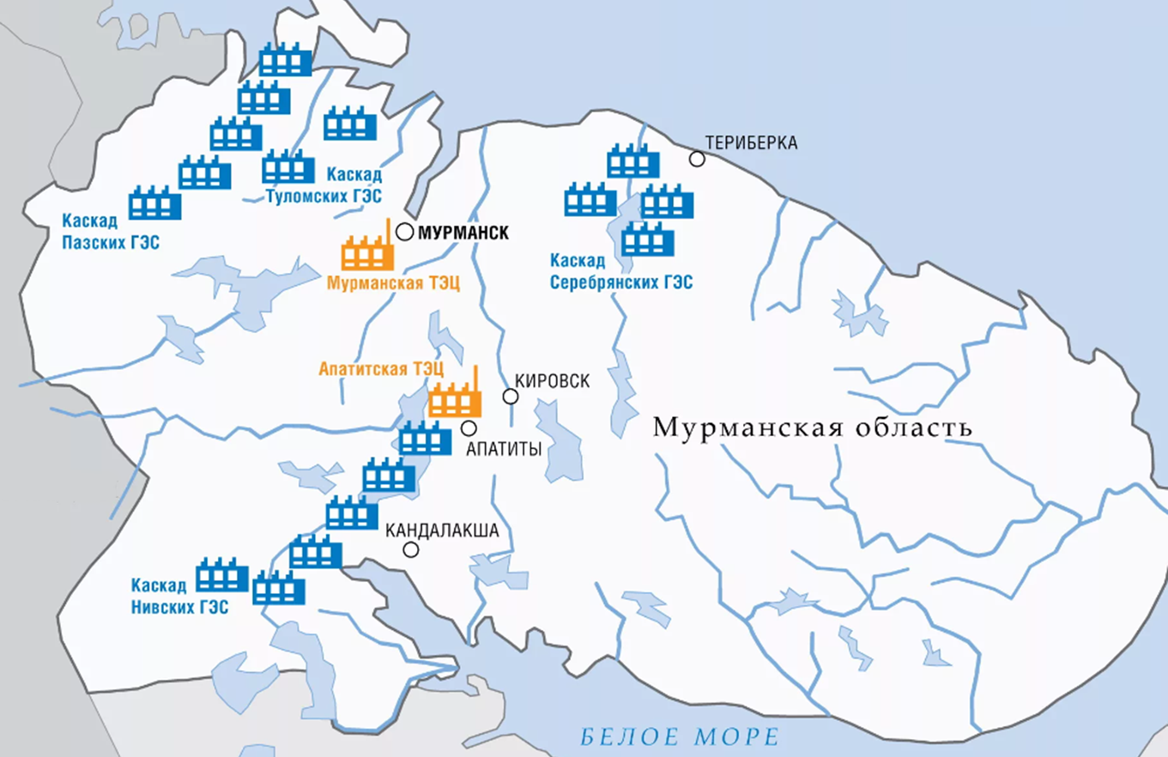
Гидроэлектростанции
Гидроэлектростанция (ГЭС) - электростанция, использующая в качестве источника энергии движение воды.
Каскад гидроэлектростанций - …

Slide 6
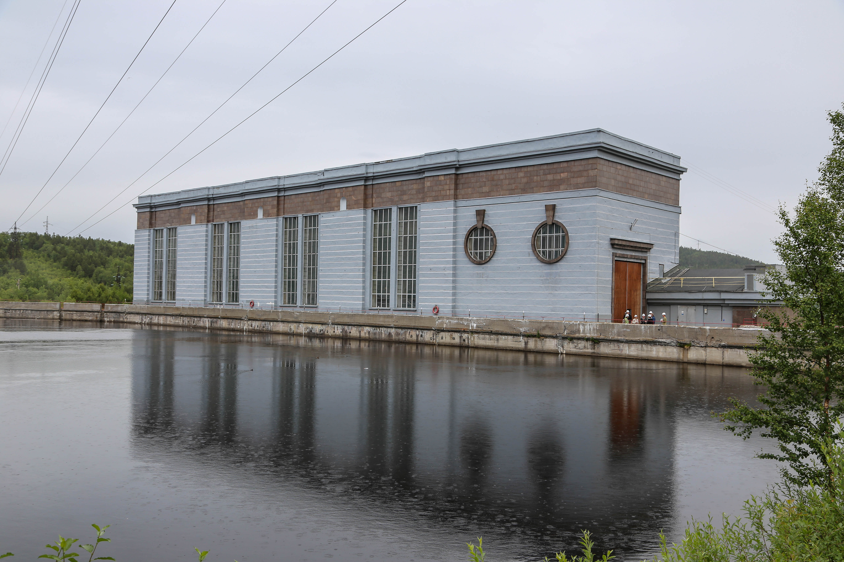
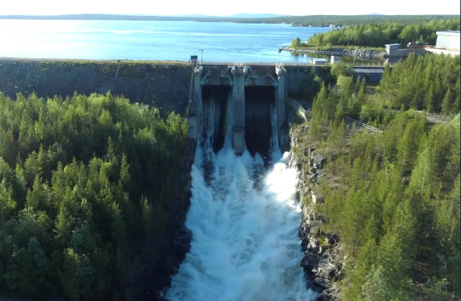
Каскад Туломских гидроэлектростанций

Slide 7
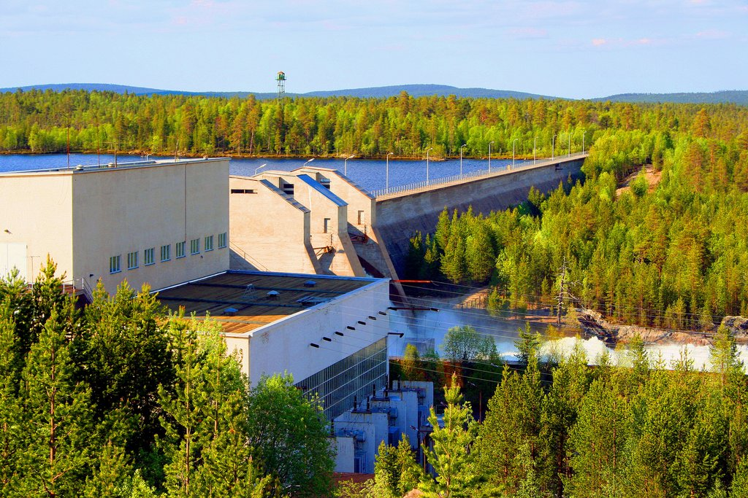
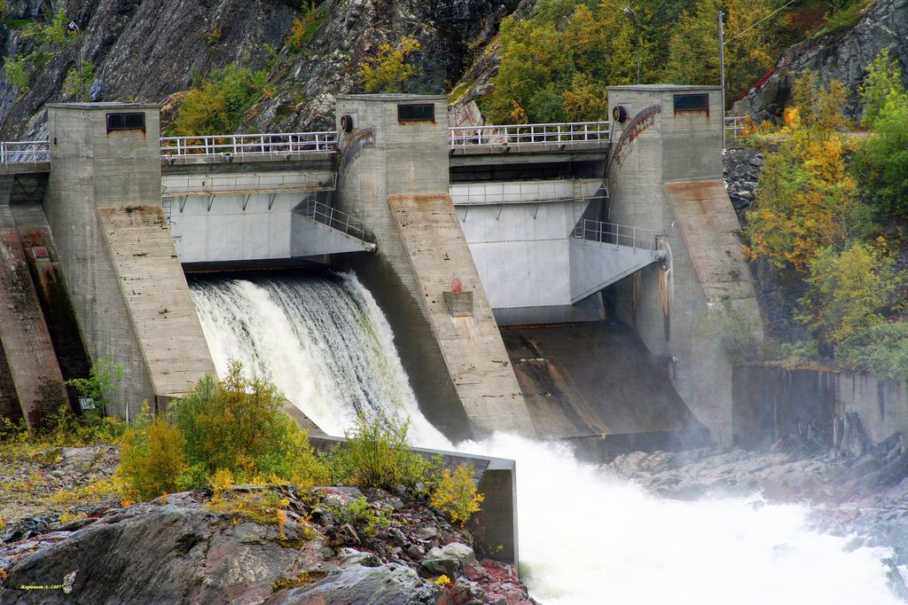
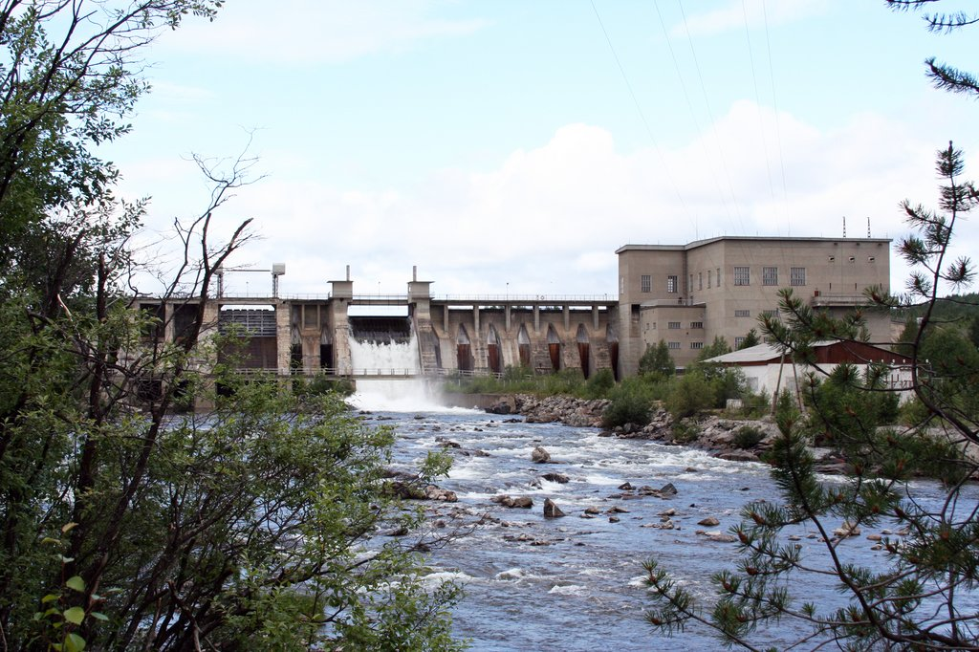
Каскад Пазских гидроэлектростанций

Slide 8
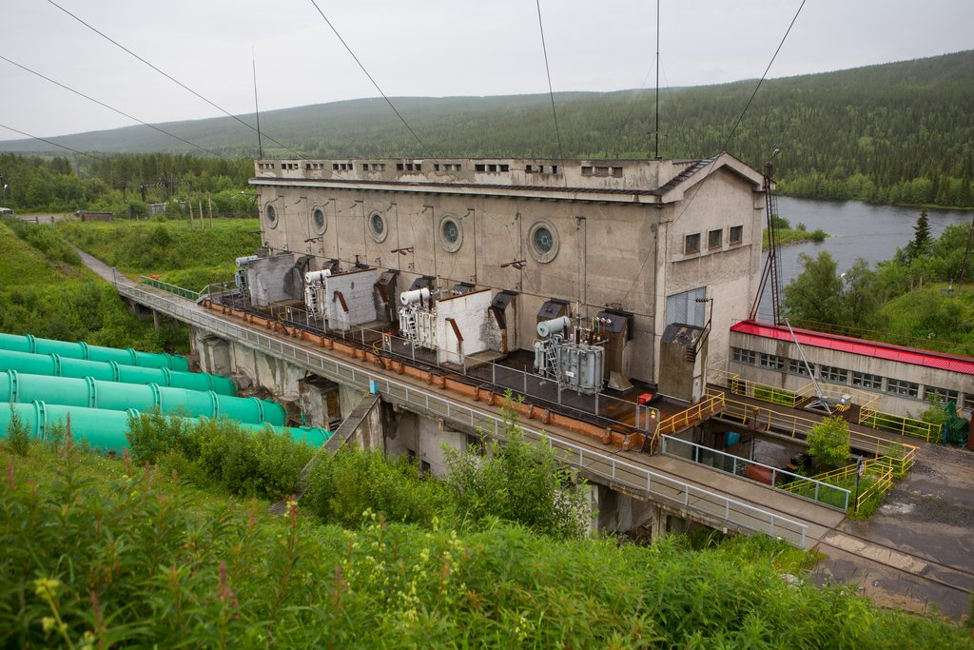
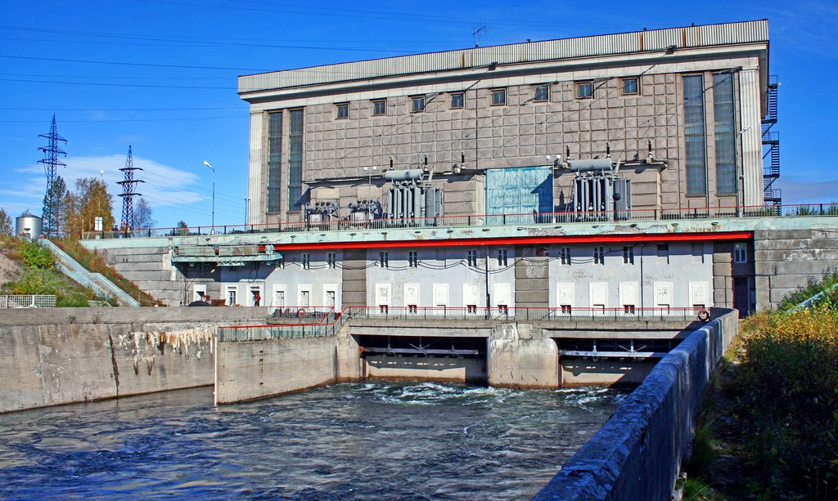
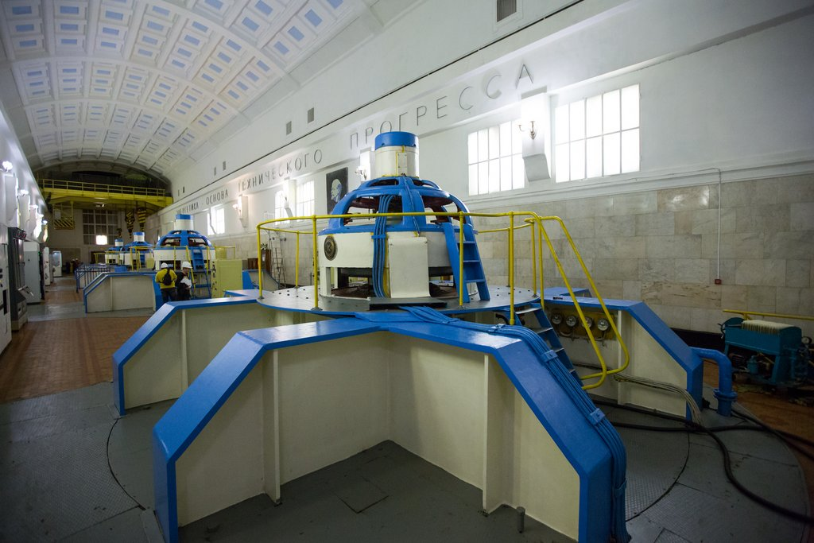
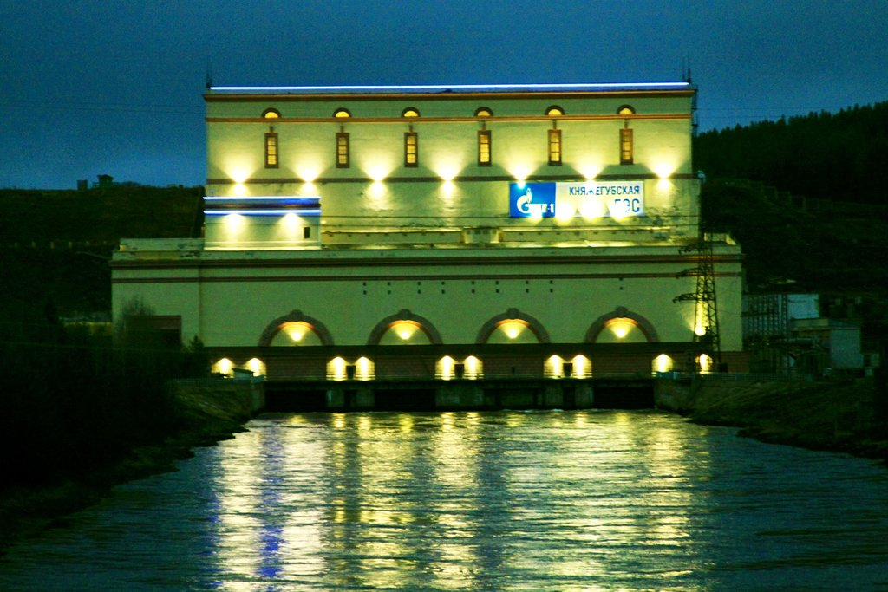
Каскад Нивских гидроэлектростанций

Slide 9
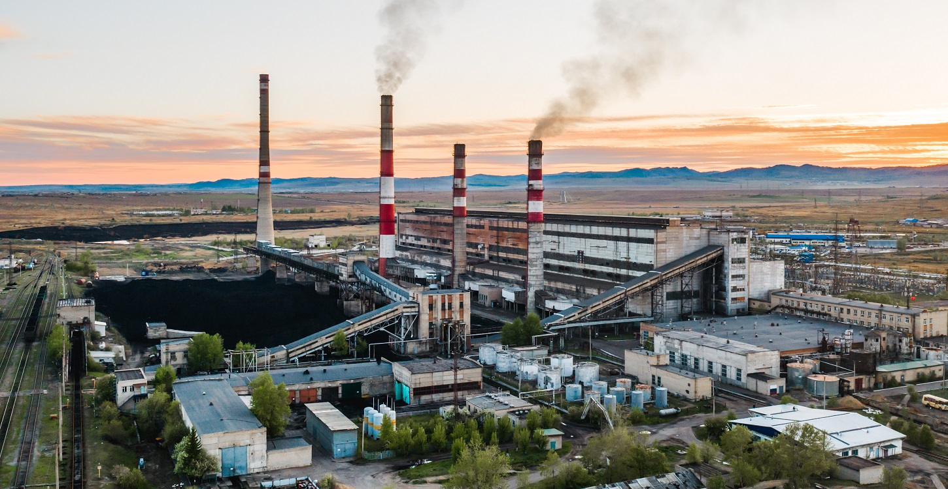
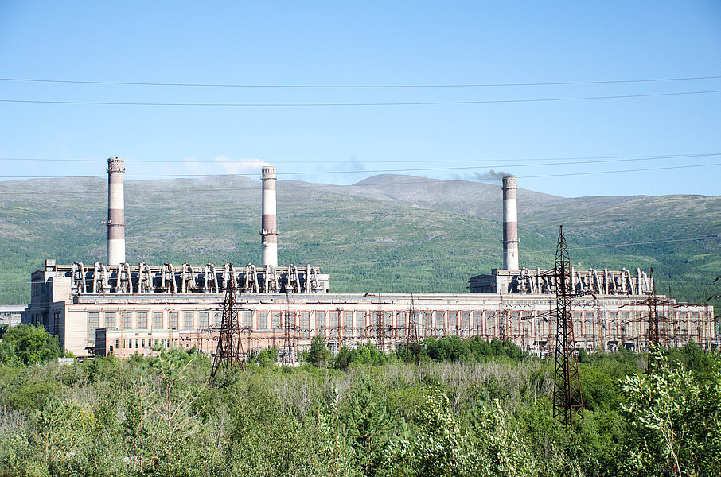
Тепловые электростанции
Мурманская
тепловая
электростанции
Апатитская
тепловая электростанции

Slide 10
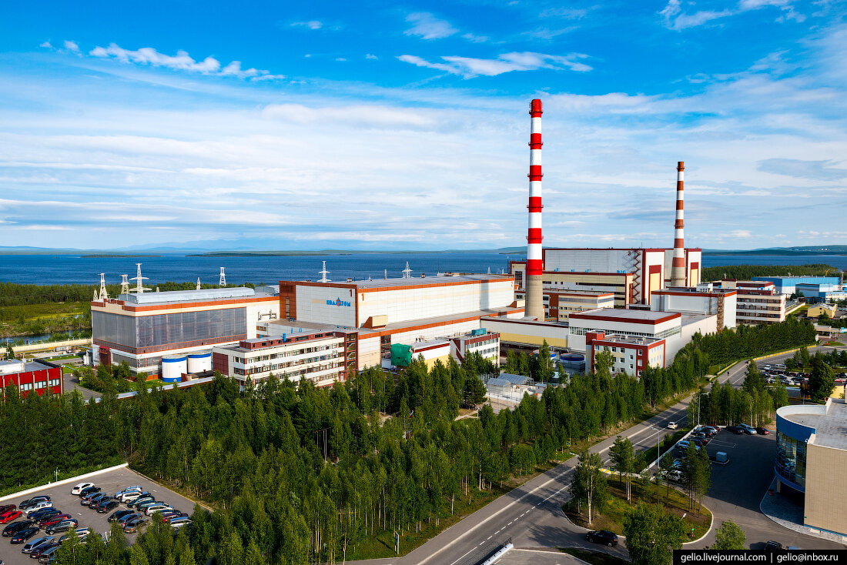
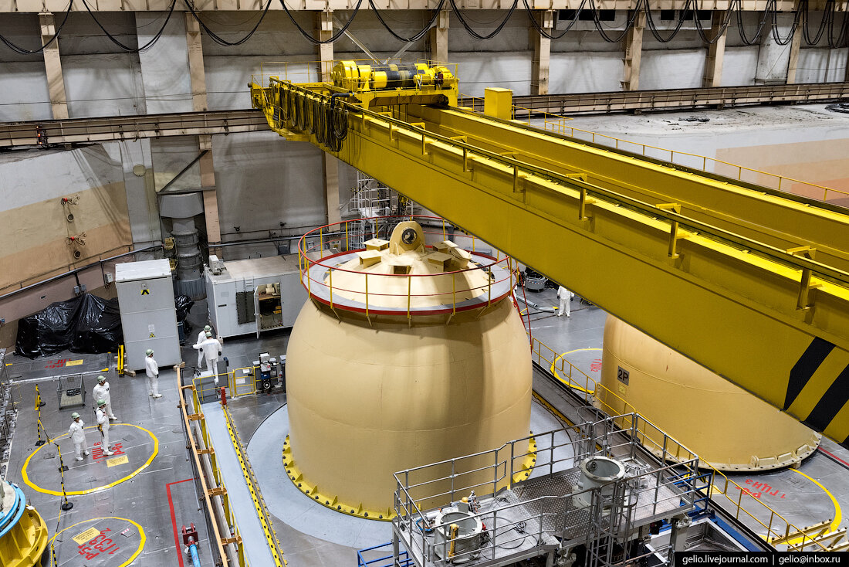
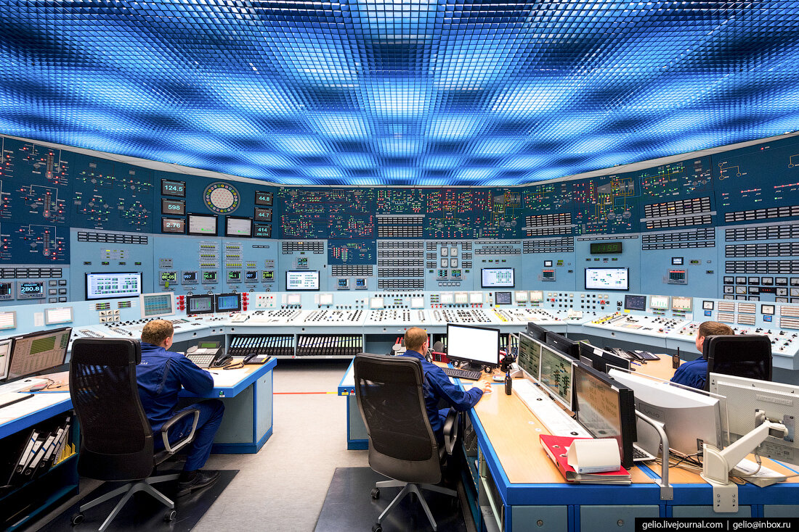
Кольская атомная электростанция

Slide 11
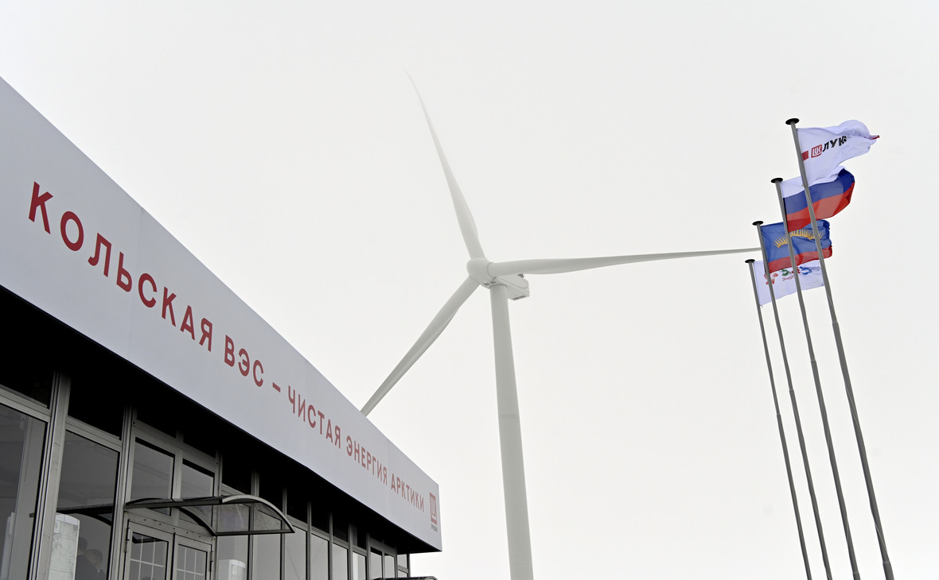
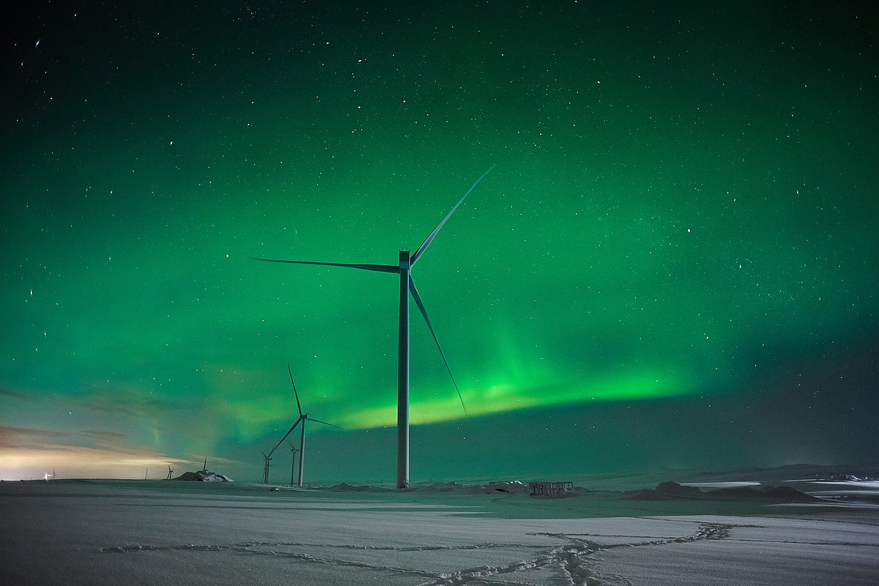
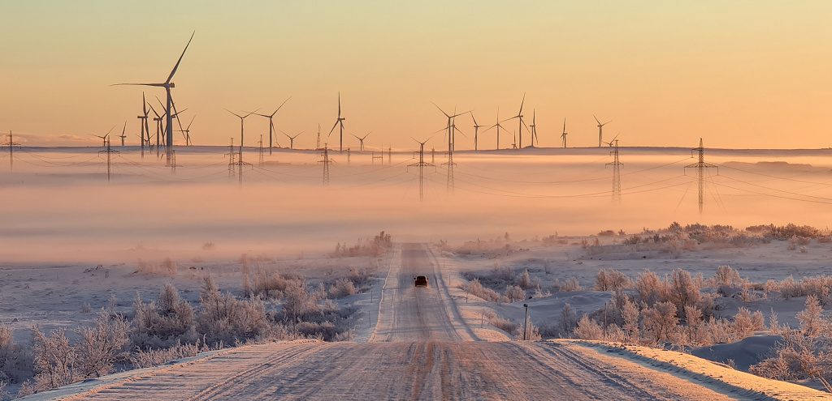
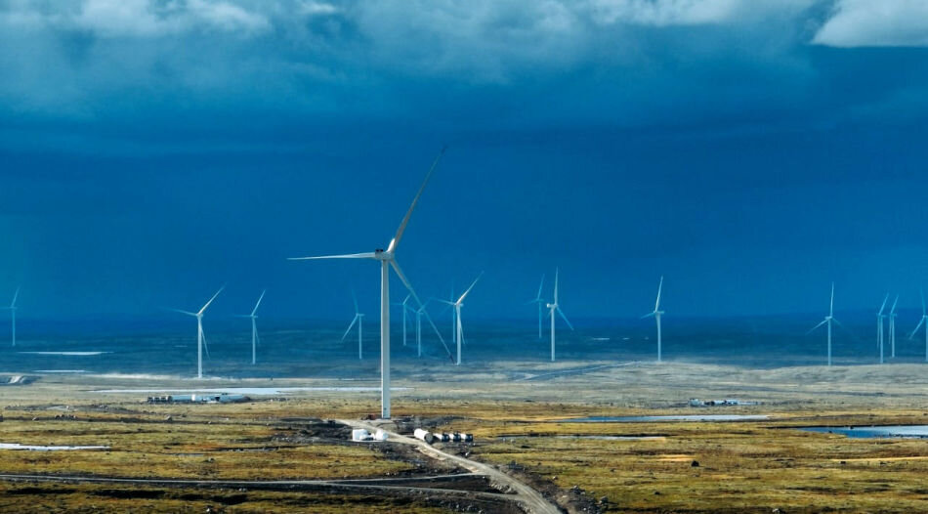
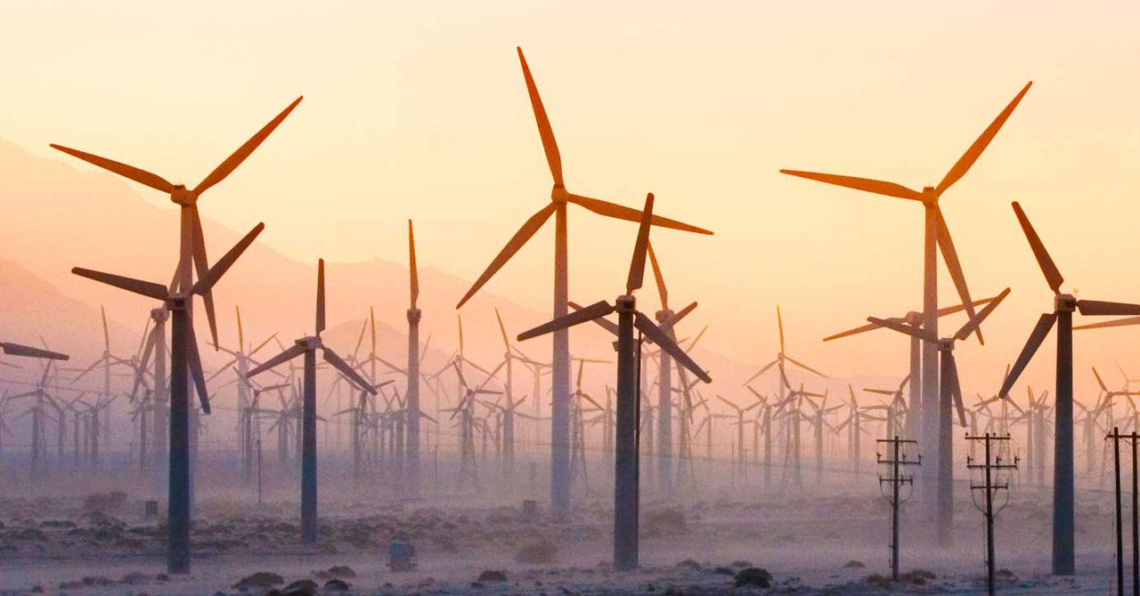
Кольская ветряная электростанция (ВЭС)

Slide 12
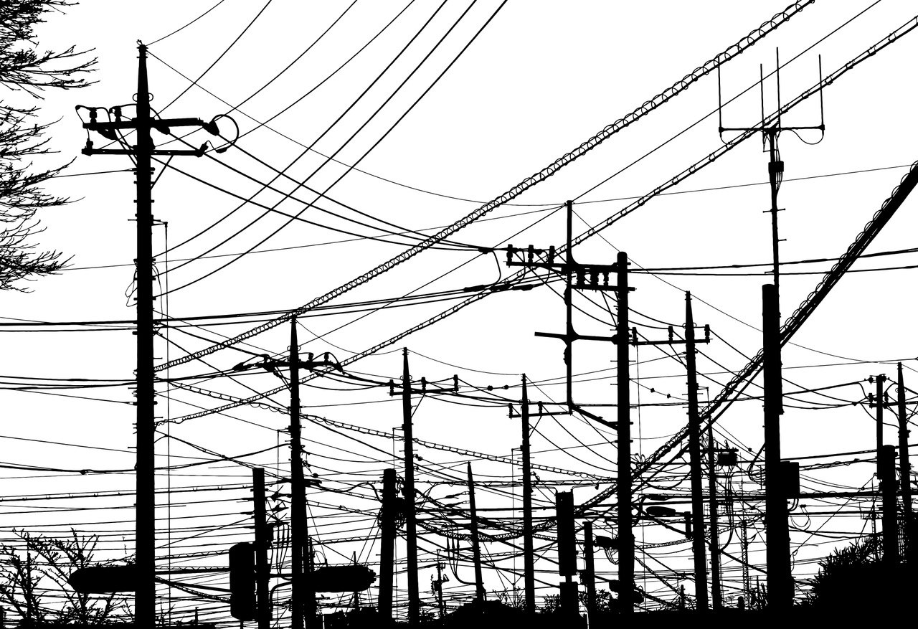
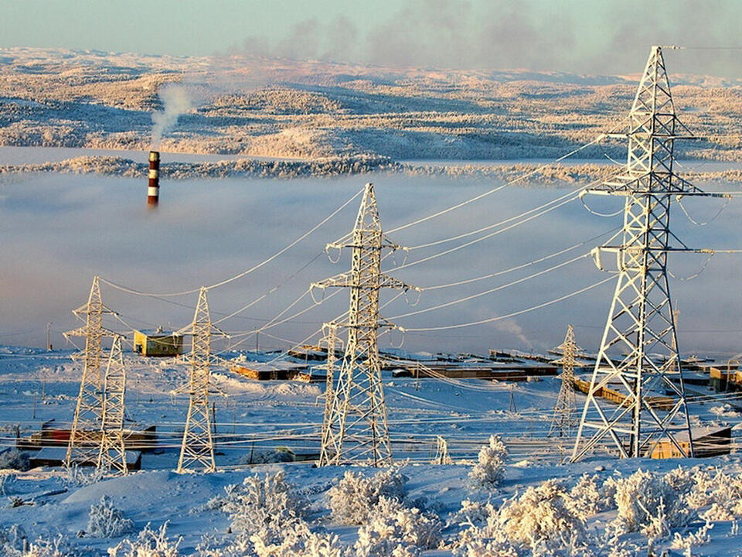
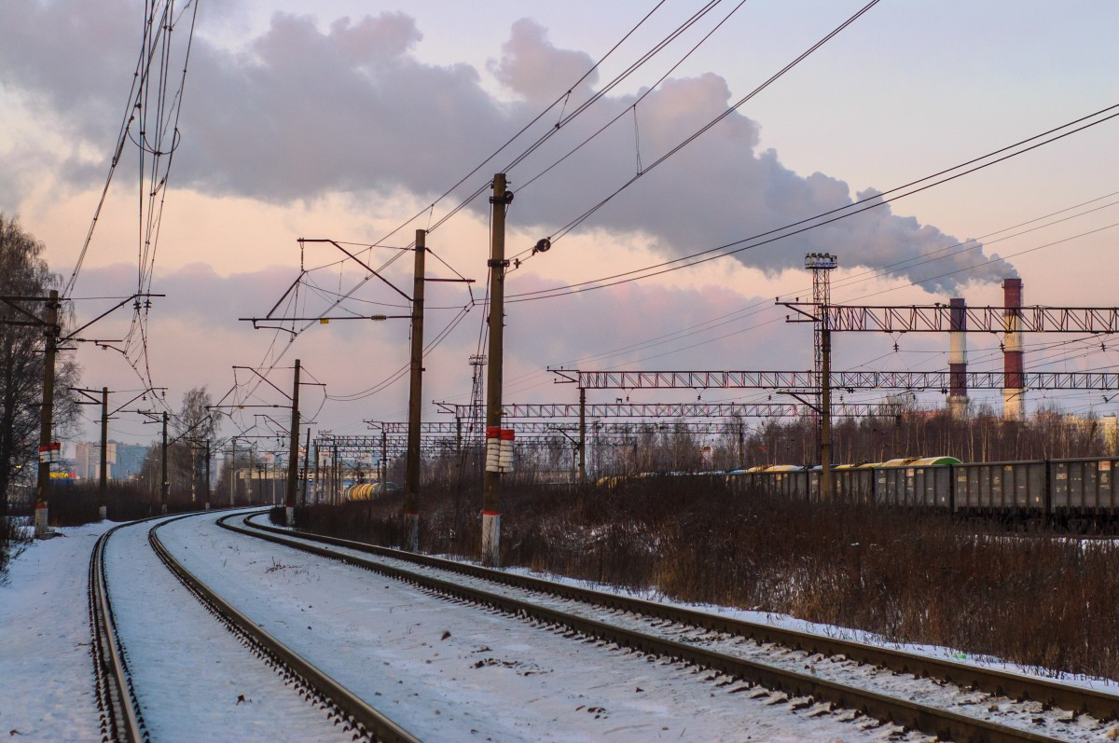
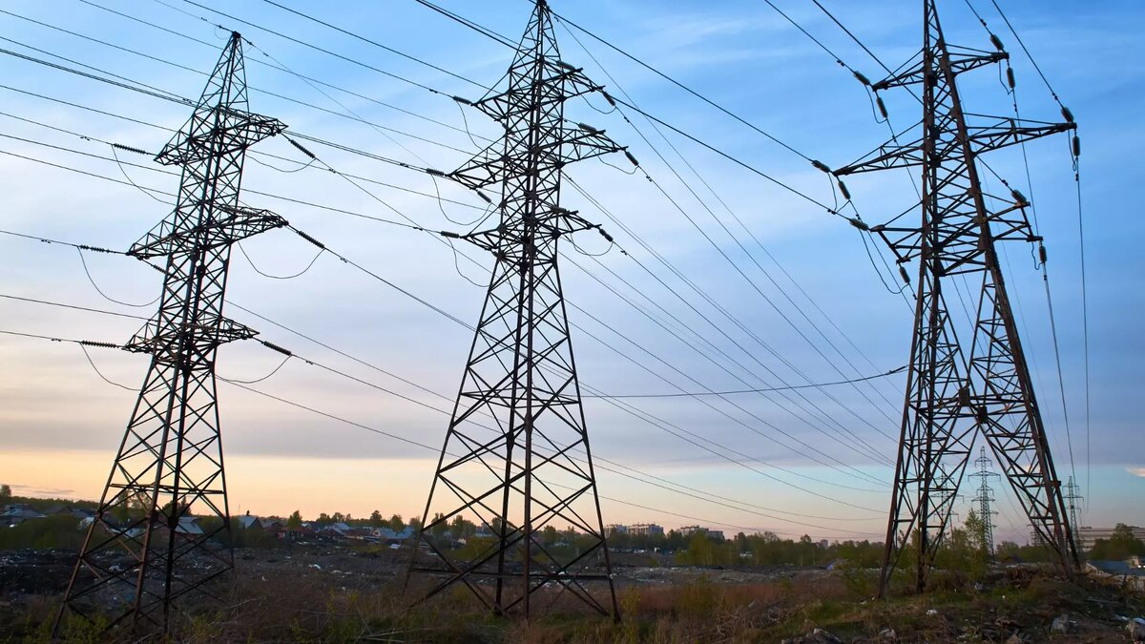
Как вы думаете, сколько километров электрических сетей в Мурманской области?

Slide 13
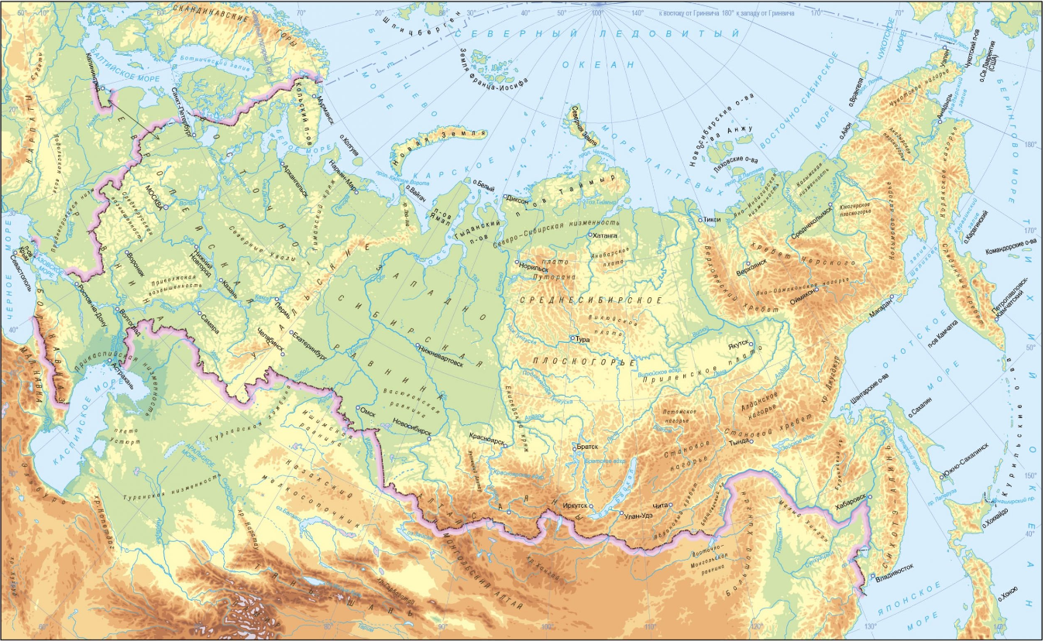


Как вы думаете, сколько километров электрических сетей в Мурманской области?
Более 6000 километров

Slide 14
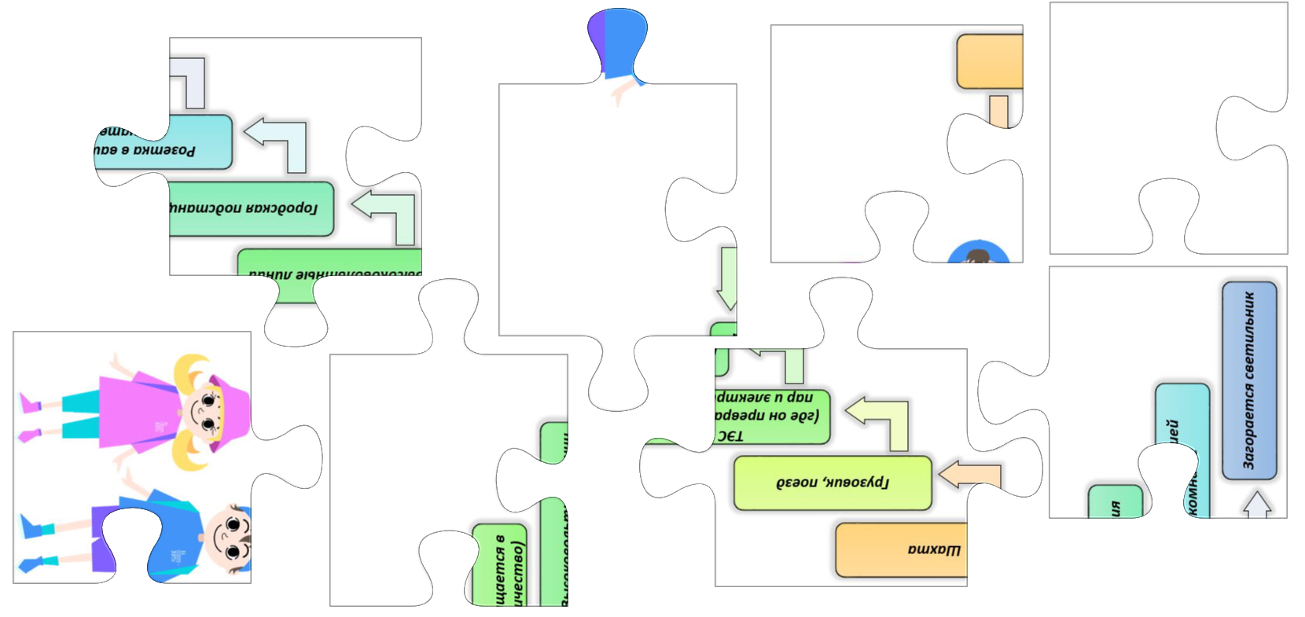
Задание: Соберите цепочку, состоящую из частей, так, чтобы получилась целая картинка

Slide 15
Задание: Соберите цепочку, состоящую из частей, так, чтобы получилась целая картинка
Шахта
Грузовик, поезд
Загорается светильник
Городская подстанция
Розетка в вашей комнате
ТЭС
(где он превращается в пар и электричество)
Высоковольтные линии

Slide 16
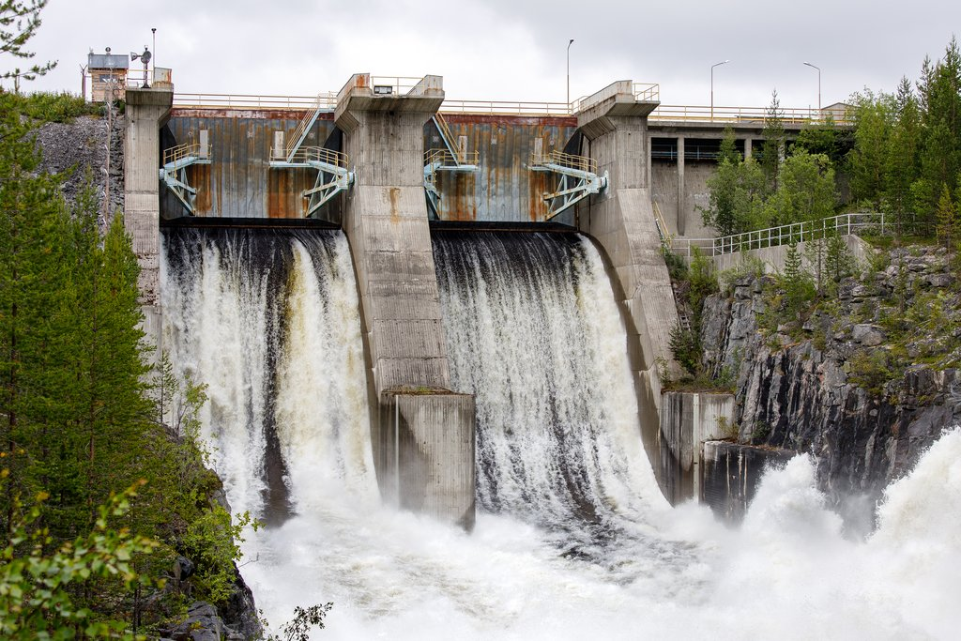
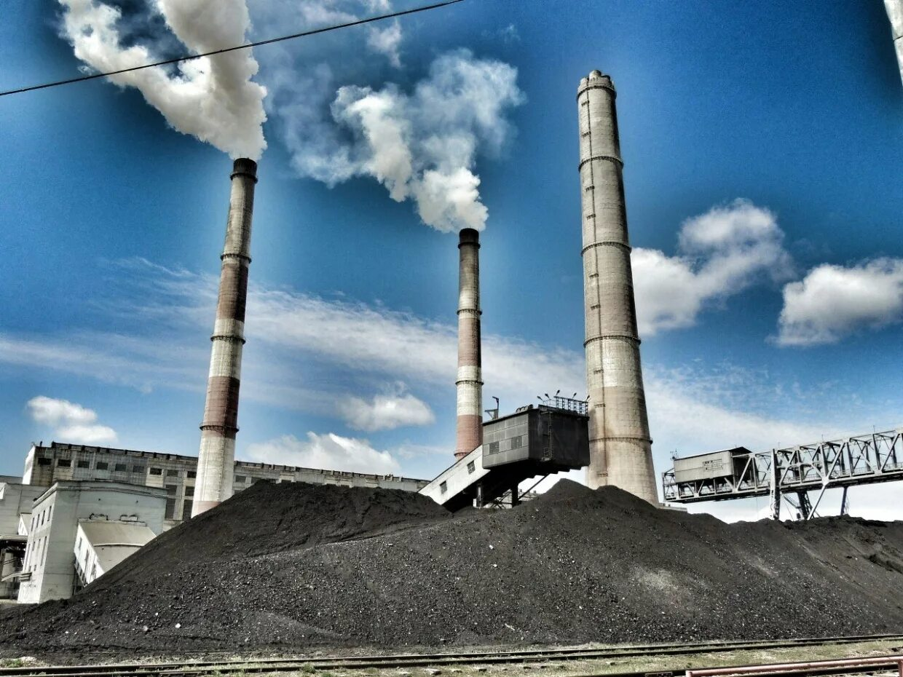
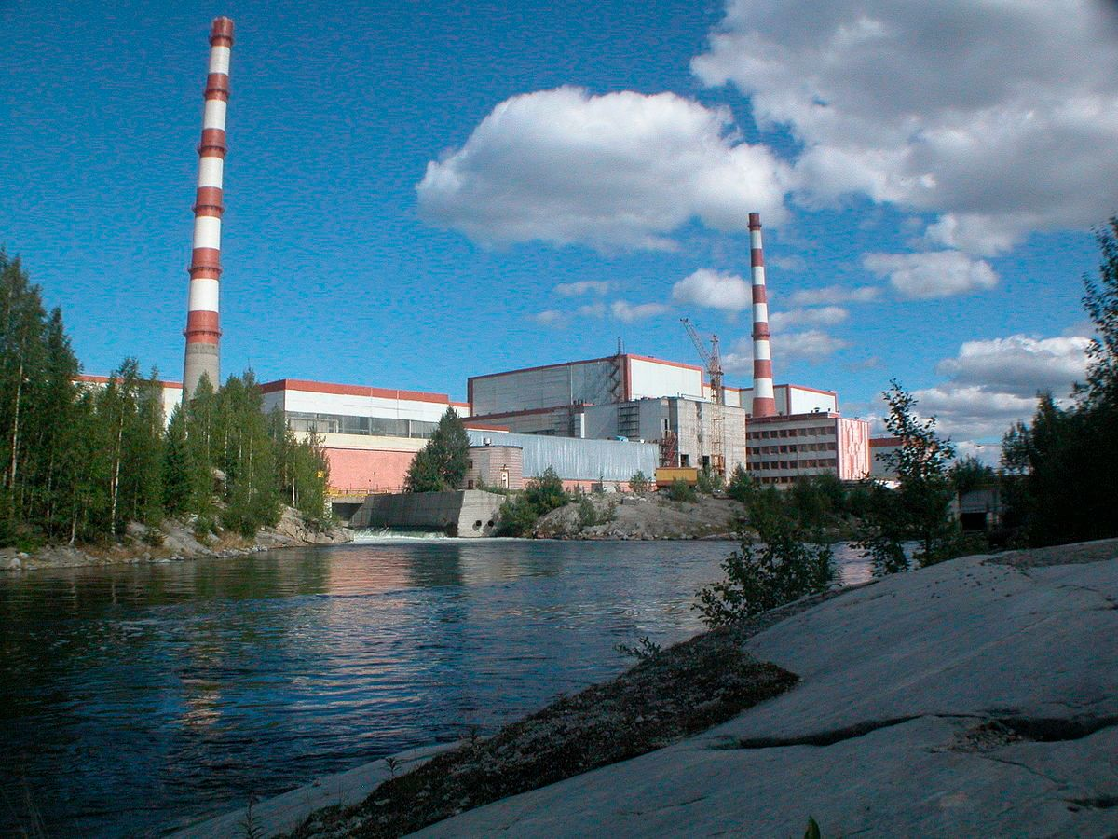
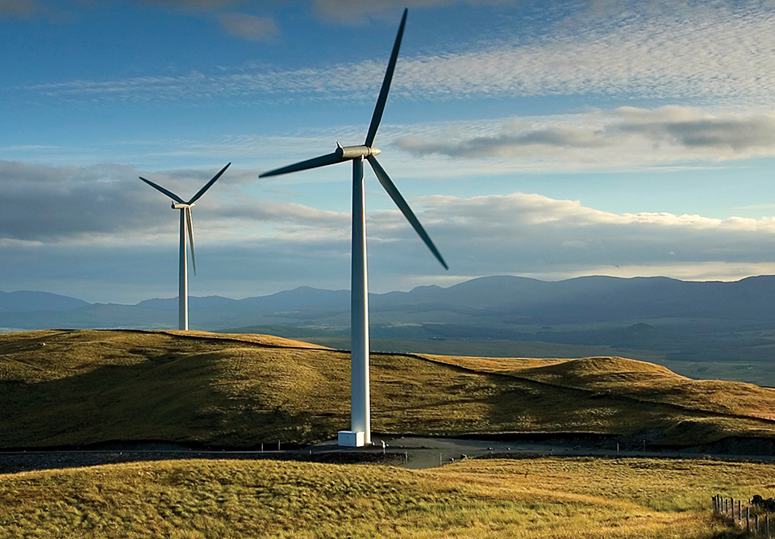
Нужно ли экономить электроэнергию?
Ключевые проекты ТОР и АЗРФ
?
?

Slide 17
Возможности топливно-энергетического комплекса
Мурманской области
17 октября 2025 года
#насевережить

